Slide 1
QueryDSL как вариант выбора

Slide 2
JPQL, Criteria API и QUERYDSL
JPQL:
+ Выразительность (SQL like)
+ Хороший выбор для статических запросов
- Плохо подходит для динамических запросов
- Не поддерживает автозаполнение в IDE
- Легко написать синтаксически некорректный код
Criteria API
+ Динамическое формирование запроса
- Очень многословный
Query DSL
+ Объединяет плюсы
- Не является «отраслевым стандартом»

Slide 3
Аналоги
jOOQ http://www.jooq.org/
JINQ http://www.jinq.org/
JaQue https://github.com/TrigerSoft/jaque
JaQu http://www.h2database.com/html/jaqu.html
Linq4j https://github.com/julianhyde/linq4j
Quaere http://quaere.codehaus.org/
JSR-341 https://jcp.org/en/jsr/detail?id=341

Slide 4

Лучше день потерять, но за 5 минут долететь…

Slide 5
Актуальность
+ Последний релиз 4.1.3 (30 июня 2016)
+ Есть сообщество и поддержка разработчиков
+ 2 383 результата при поиске “querydsl” на StackOverflow (для сравнения “jpql” - 6,774 и “criteria api” 5,731 results)
+ Бесплатна
Критические изменения, ломающие обратную совместимость, не только в версии 4.х, но и при переходе 3.6 на 3.7

Slide 6
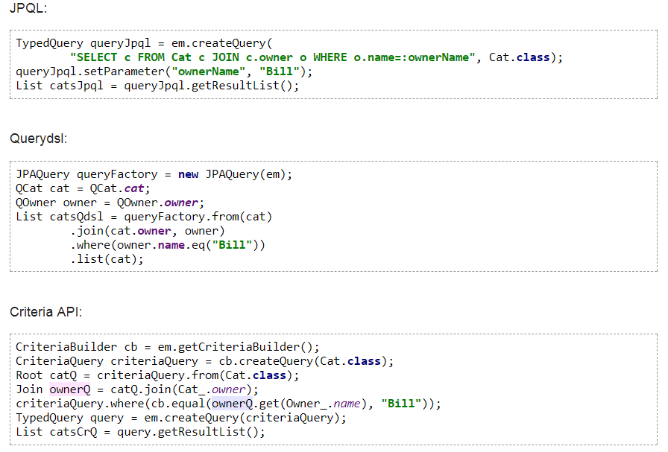
Сравнение запросов

Slide 7
Тестовая БД (H2, in-memory)
Cat
Owner
id | integer
name | string
age | integer
owner | integer
id | integer
name | string
id | name | age | owner
1 | Kitty | 1 | 1
2 | Tiger | 2 | 2
3 | Method | 3 | 3
4 | Method | 2 | 3
5 | Tiger | 4 | 3
6 | Angel | 2 | 4
7 | Method | 12 | 4
8 | Loki | 1 | 5
id | name
1 | John
2 | Ron
3 | Bill
4 | Monica
5 | Martin

Slide 8
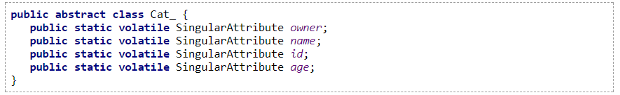
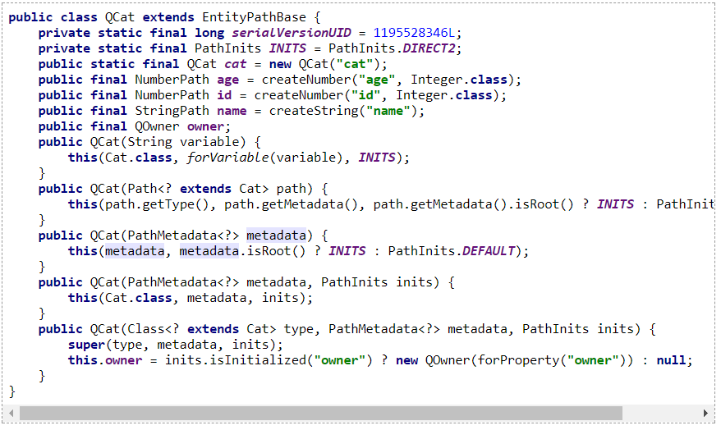
Метамодель
Стандартная:
QueryDSL (включает функционал эквивалентный CriteriaBuilder):

Slide 9
Общие принципы использования
В целом используется цепочка методов:
from
innerJoin, join, leftJoin, fullJoin, on
where
groupBy
having
orderBy
limit, offset, restrict

Slide 10
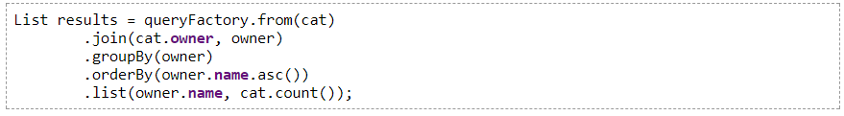
Примеры
1) Фильтр по полю связанной сущности:
- до 4.x
- 4.x
2) Агрегация
- Максимальный возраст кота
- Максимальный возраст котов, сгруппированных по имени
- Количество котов по хозяевам

Slide 11
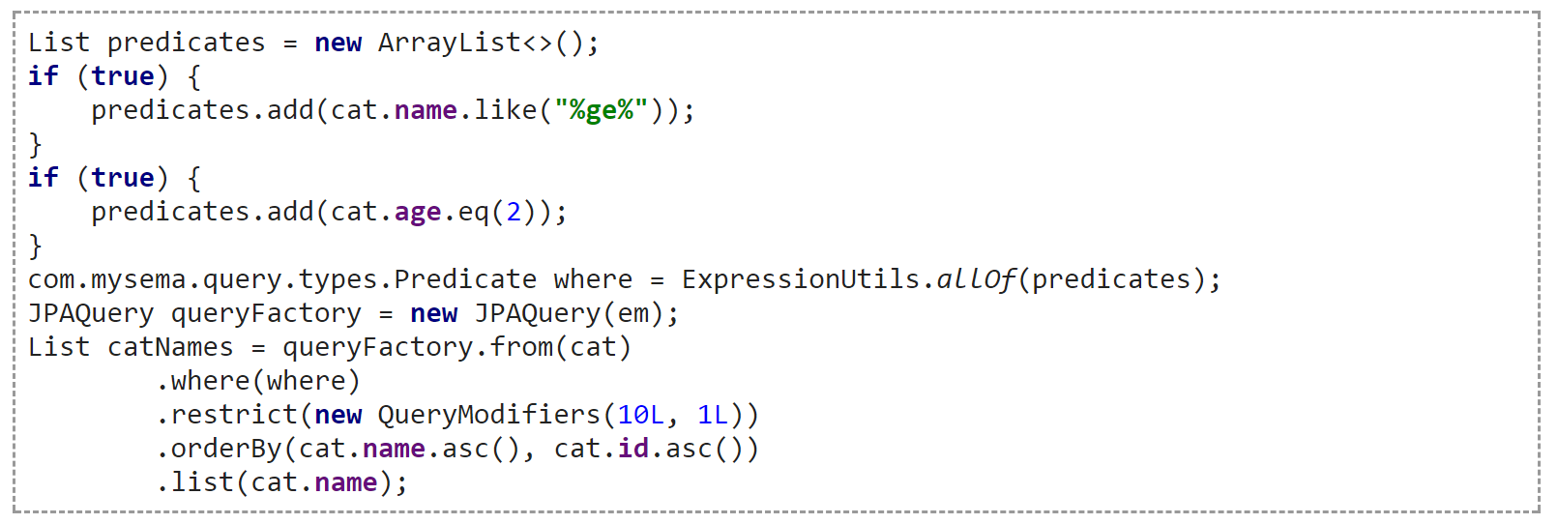
3) Сортировка
По имени кота (собственное поле)
Котов по имени хозяина (по полю связанной сущности)
4) Динамическое формирование критерий и пагинация

Slide 12
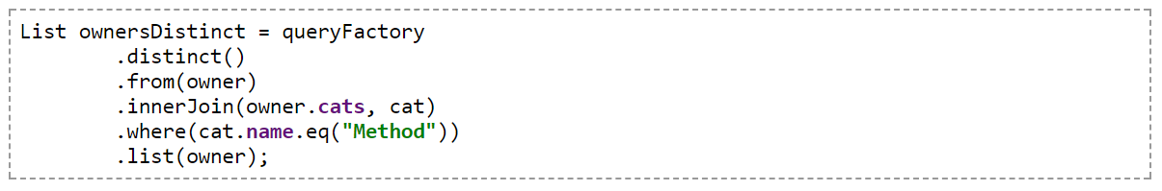
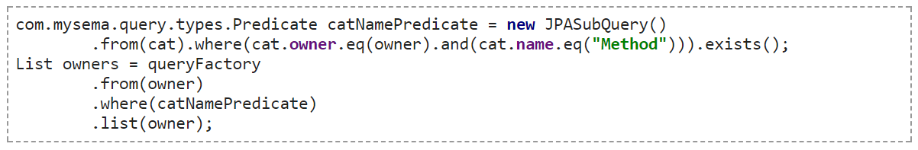
4) Фильтрация по полю связанной коллекции (one-to-many relationship)
- С использованием distinct
- Более эффективный подход

Slide 13
Список литературы
http://www.querydsl.com
https://gist.github.com/EdwardBeckett/5377401 - конфигурация с gradle
https://github.com/akorob/queryDsl - исходный код, использованный в презентации
Проблема с источниками. Подавляющая часть приведена на официальном сайте.

